Slide 1
WPP’DE BU AY
OCAK AYI ÖZETİ

Slide 2
SPOR SPONSORLUKLARININ EVRİMİ: MARKALAR NASIL BAŞARILI OLUYOR?
“

Slide 3
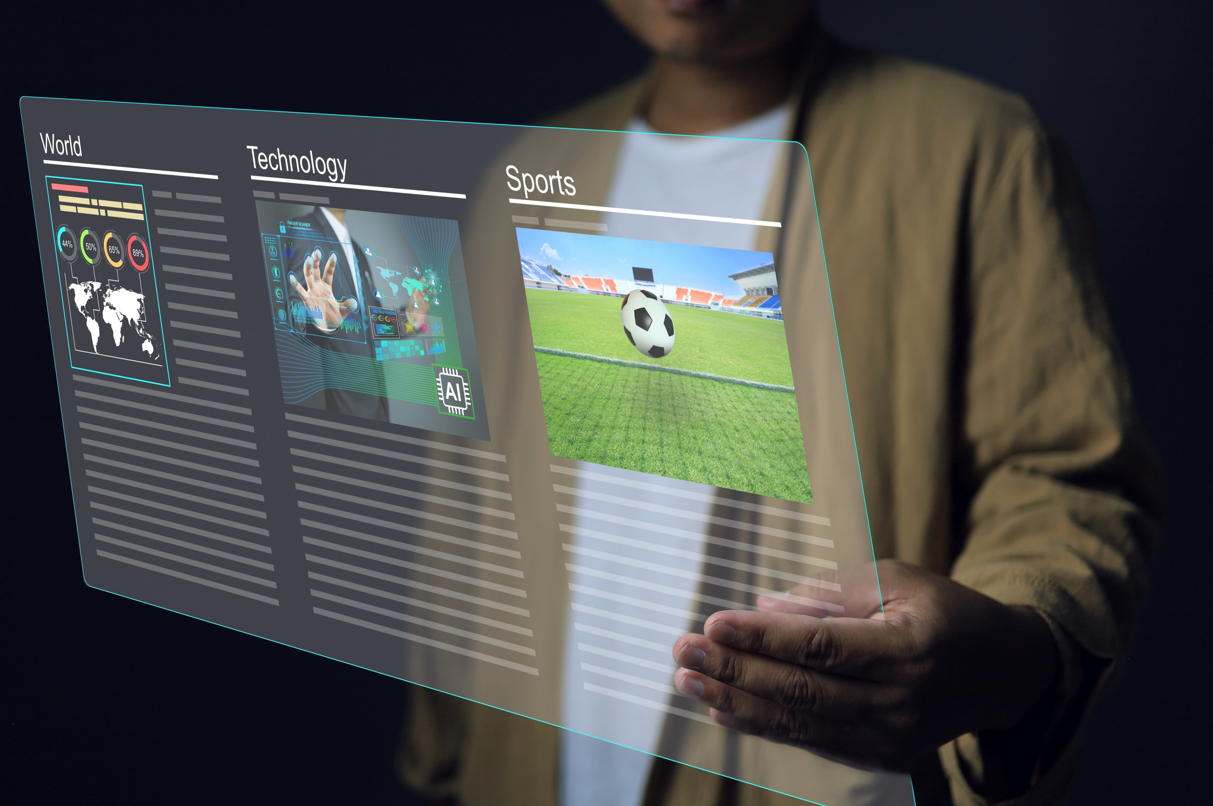
SPOR SPONSORLUKLARININ EVRİMİ: MARKALAR NASIL BAŞARILI OLUYOR?
Spor sponsorluğu değişiyor ve markalar yanlış sebeplerden dolayı kendilerini kolayca ilgi odağı haline getirebiliyor. Sponsorluk hakkını alan markalar artık sporu tek başına düşünmüyor. Moda, oyun, müzik ve diğer akımların giderek daha fazla örtüştüğü, bunun kültürler arası olduğunun farkındalar. Marka değerleriyle uyumlu ve tüketicilere anlamlı gelen sporlarla ortaklık kuruyorlar. Ve stratejiler, Samsung'un Olimpiyat "zafer selfieleri" kampanyası gibi, iyi düşünülmüş ve uygun maliyetli.

Slide 4
SPOR SPONSORLUKLARININ EVRİMİ: MARKALAR NASIL BAŞARILI OLUYOR?
Eski bir stajyer olan ve şu anda Hogarth'ta Yaratıcı Teknolog olarak çalışan Omotara Edu, deneyimini şöyle paylaştı: “WPP Yaratıcı Teknoloji Staj Programı, çoğu giriş seviyesi yetenek için mevcut olmayan bir kapı açtı. 3D veya hareketli grafiklerde on yıllık deneyimim olmadan bu heyecan verici alana adım atmam için gerçek bir fırsat sundu. Kodlama becerilerimi, uygulama geliştirme ve tutkuyla ilgilendiğim AR deneyimleri oluşturma gibi beklenmedik yönlere genişletme şansı buldum.”

Slide 5
WPP, T&PM’İN %100’ÜNÜ SATIN ALDI

Slide 6
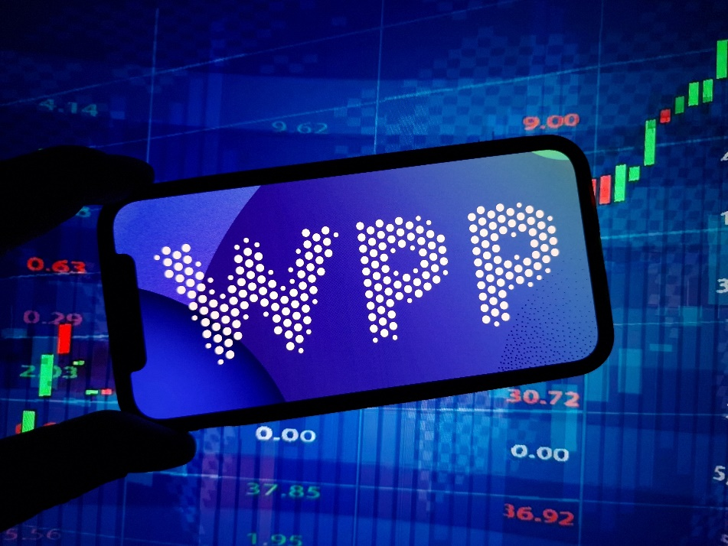
WPP, T&Pm’İn %100’ÜNÜ SATIN ALDI
WPP, T&Pm'in tüm sahipliğini aldı. Holding şirketi, daha önce MSix & Partners ile birleşerek T&Pm'i oluşturan The & Partnership'in tam mülkiyetine sahip değildi. WPP, azınlık hisselerini satın aldıktan sonra T&Pm'in geri kalanını da satın aldı. Bu satın alma, The & Partnership ile MSix & Partners'ın Mart ayında birleşmesinden sonra oluşan ajansı tamamen ağa dahil etti, ancak bağımsız bir mağaza olarak çalışmaya devam etti.

Slide 7
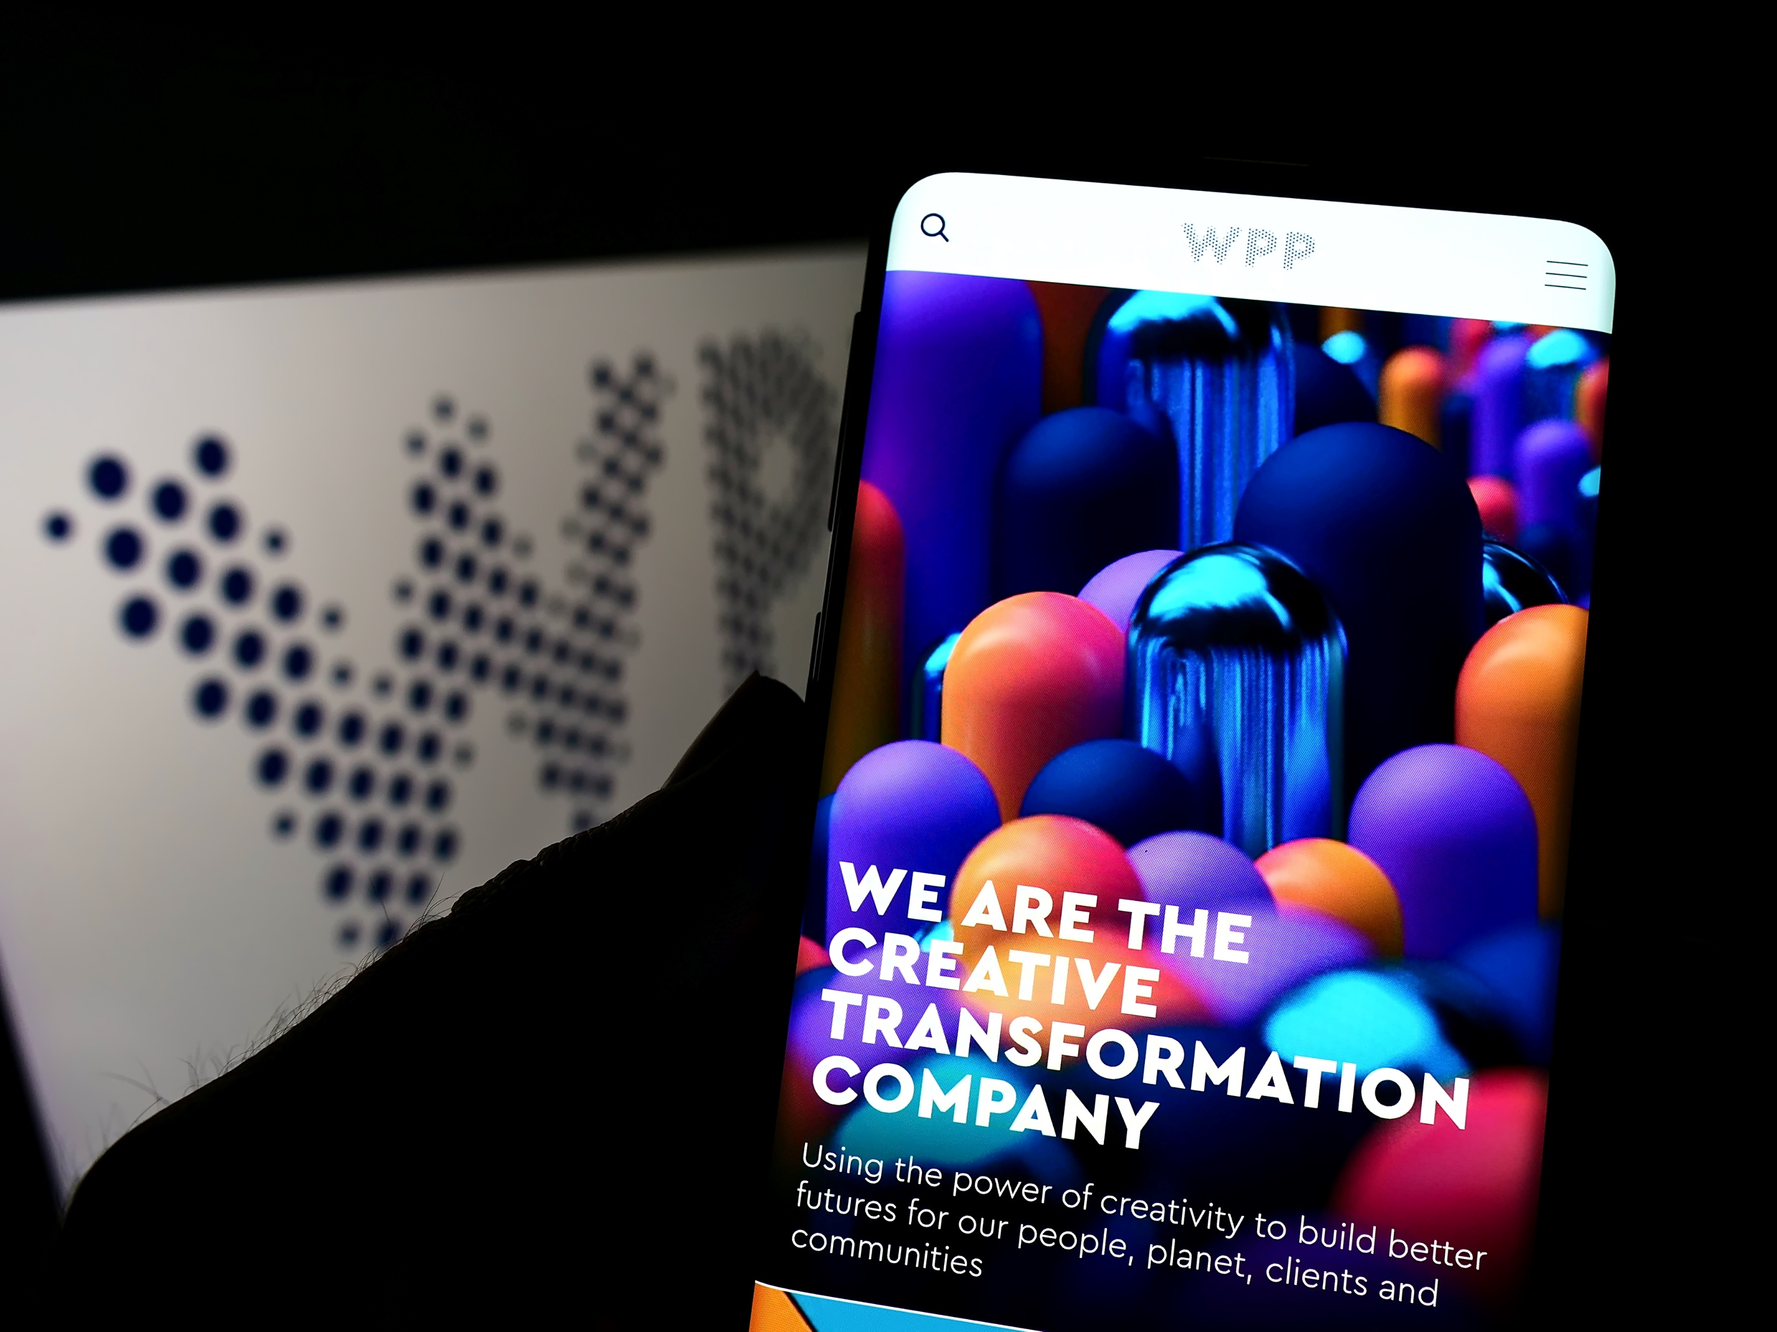
WPP, T&Pm’İn %100’ÜNÜ SATIN ALDI
WPP ilk olarak 2007 yılında The & Partnership'in %49,9 hissesini satın almıştı. 2007'de 60 milyon sterlinlik değerlemeye sahipti. T&Pm'in kurucusu ve genel müdürü Johnny Hornby, "Bu bizim için çok heyecan verici bir sonraki aşama. Entegre ekiplerin üstün çevikliğine olan inancımız küresel başarımızı artırdı. Artık yapay zeka, büyüme sağlamak için müşterilerle ortaklık kurma hızımızı değiştiriyor ve WPP'nin Open'a erken yatırım yapması bize büyük bir avantaj sağladı," demişti.T&P, WPP'nin yapay zeka destekli pazarlama işletim sistemi WPP Open'ı pazarlama modellerinin merkezine entegre ederken, yapay zeka bu hareketin merkezine yerleştirilmişti. Teşkilat zaten sistemleri kullanıyordu.

Slide 8
2024’ÜN en İYİ 5 basin reklamı

Slide 9
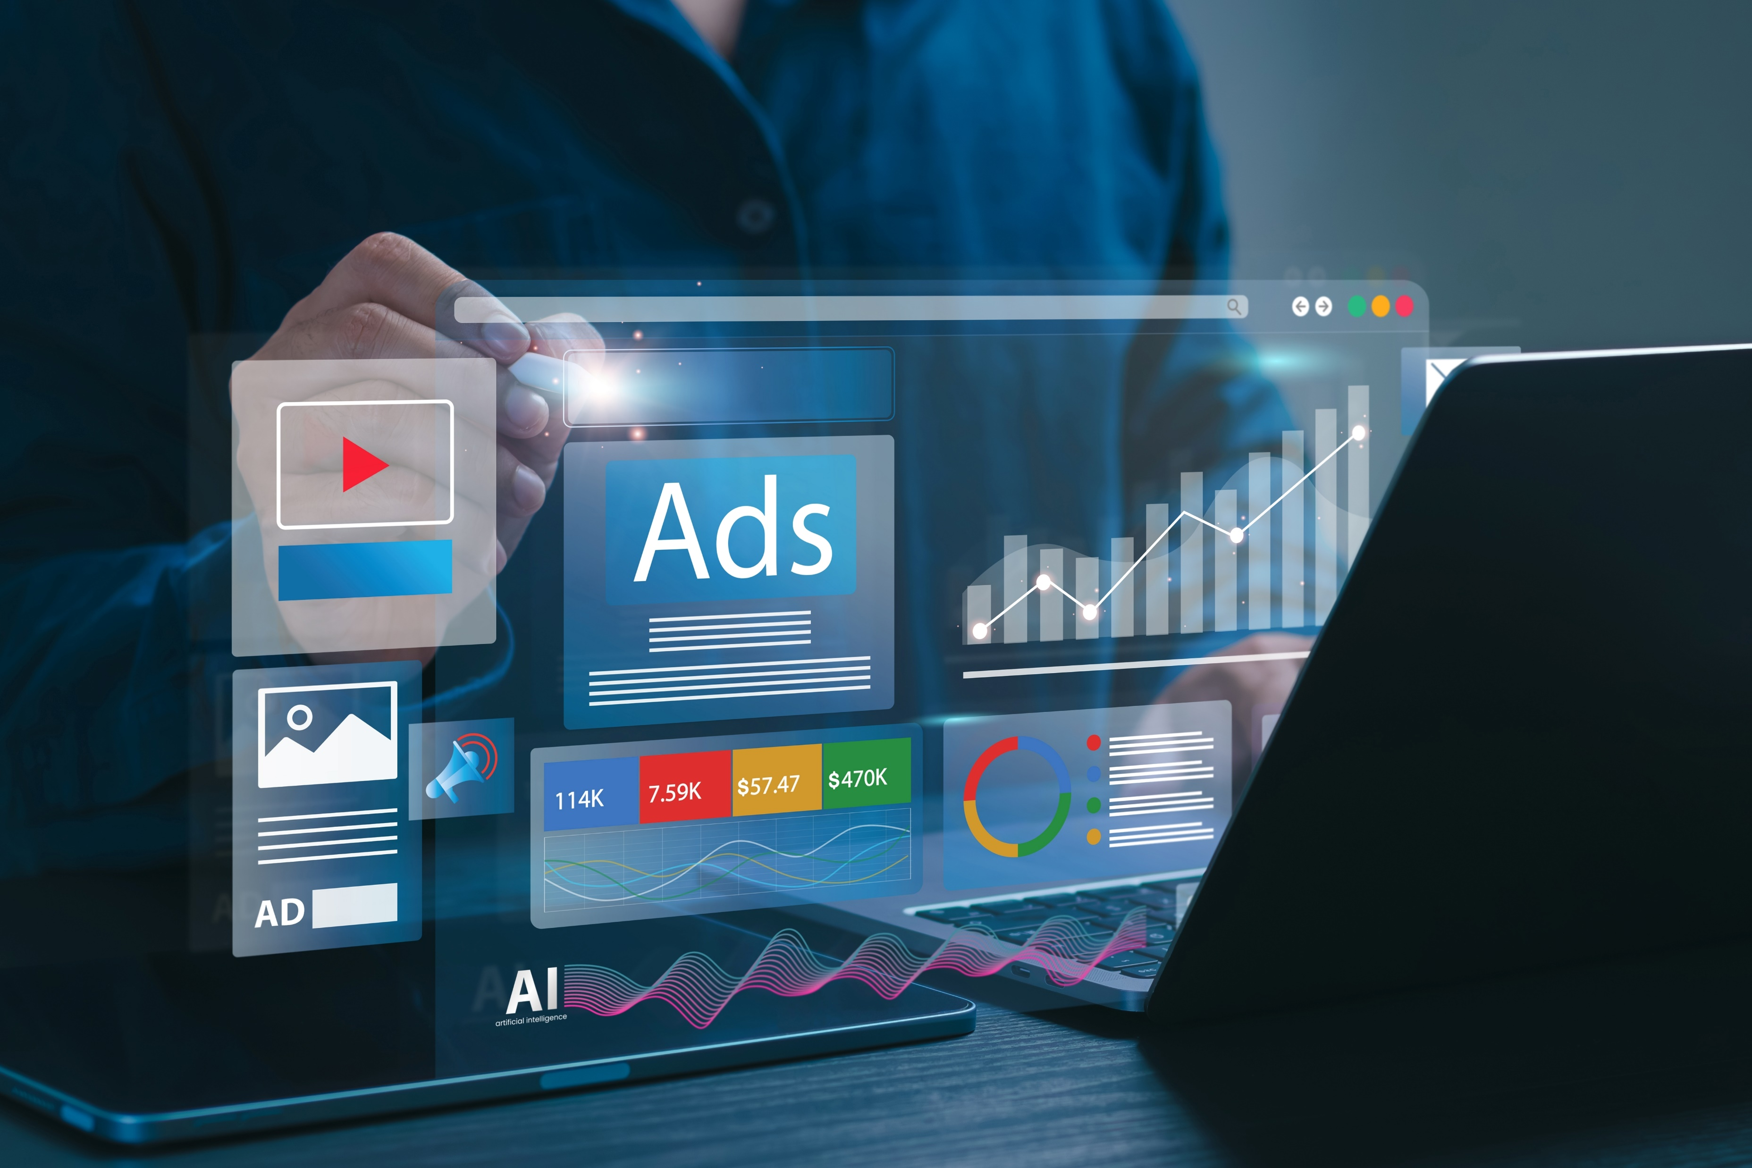
2024’ÜN EN İYİ 5 BASIN REKLAMI
1.V&A
"Eğer bu konuyla ilgileniyorsanız, V&A'dadır"
Haftanın Kampanya Seçimi olan V&A'nın kampanyası, müzenin kalıcı eserlerinin genişliğini vurgulamak amacıyla 2,8 milyondan fazla nesneden oluşan koleksiyonunu kutladı. Güzelce yazılmış uzun kopyaların yer aldığı basın uygulamaları, bağlamsal olarak alakalı başlıklarda yayınlandı ve her bir uygulama, müzedeki gerçek nesnelerle bağlantı kurarak modadan oyuna kadar çeşitli tutkuları hayata geçirdi.
3.Mastercard
Euro finali 2024
Mastercard, İngiltere-İspanya Euro 2024 finali öncesindeki kalabalık sohbete katılmanın ve marka platformuna sadık kalmanın akıllı ve çarpıcı bir yolunu buldu. Logosunu akıllıca bir Venn şeması olarak yeniden tasarladı; bir daire "futbol", diğer daire "ev" ve ikisinin kesişimi "paha biçilmez" olarak etiketlendi.
2. Wall Street Journal
“Eksik makaleler”
The Wall Street Journal muhabiri Evan Gershkovich'in içinde bulunduğu kötü durum, gazete aracını mükemmel şekilde kullanan bu güçlü çalışmanın konusuydu.

Slide 10
2024’ÜN EN İYİ 5 BASIN REKLAMI
4. Mülteci
“En güvensiz yolculuk”
Birleşik Krallık merkezli yardım kuruluşu Refugease, soğuk denizde aşağıya doğru yüzen bir çocuk ayakkabısının bu tüyler ürpertici görüntüsüyle, göçmenlerin Kanal geçişlerinin acımasız gerçekliğini eve getirdi. İşe gidip gelenleri göz önünde bulundurarak aşağıya doğru sürüklenen kopya şu çağrıyı yapıyor."
5. Yürüyenler
“Yürüyüş yok, oyun yok”
İngiltere erkek futbol takımının bu yaz Euro 2024'ün son engelinde finalde İspanya'ya yenilmesinin ardından, markalar taziyelerini sunmak için bir araya geldi. Walkers olayın üç unsurunu bu basit ama etkili görüntüde birleştirdi. Kalp şeklinde gevrek, kırık, ancak çatlak çizgileri St George haçının şeklini oluşturuyor.

Slide 11
THE NORTH FACE, AVRUPA'DAKİ SOSYAL MEDYA HESABI İÇİN SHARE CREATIVE'İ SEÇTİ

Slide 12
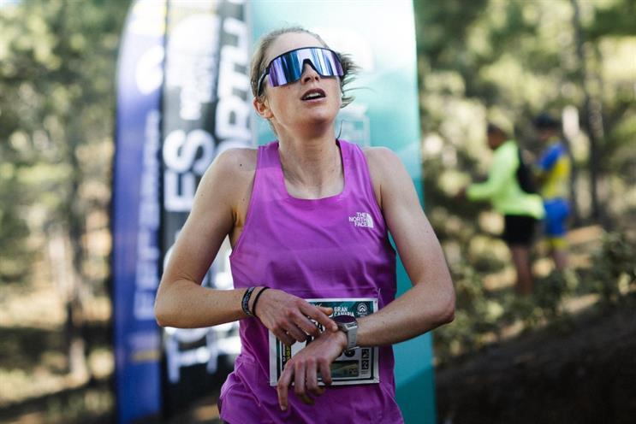
THE NORTH FACE, AVRUPA'DAKİ SOSYAL MEDYA HESABI İÇİN SHARE CREATIVE'İ SEÇTİ
The North Face, rekabetçi bir sürecin ardından Share Creative'i Avrupa'daki sosyal medya ajansı olarak atadı. Daha önce markanın Instagram kanallarını başlatan Share Creative, şimdi The North Face'in TikTok, Instagram ve Strava hesaplarında liderlik edecek ve izleyici analizleri için teknoloji kullanacak. EMEA iletişim direktörü Jack Ibbetson, "Kaşiflere ilham verip onları donatmak misyonumuzun merkezinde yer alıyor, bu yaklaşımı ilerletmek için Share ekibiyle çalışmaktan heyecan duyuyoruz," dedi. Share Creative'in kreatif direktörü Alex Hill ise, "Sosyal 3.0 çağında daha özgün ve yaratıcı içerik talebine duygusal bağ kurarak yanıt vereceğiz. Sabırsızlanıyoruz," dedi.

Slide 13
'MÜKEMMEL İNSAN’ MARKANIZI SATIN ALMIYOR

Slide 14
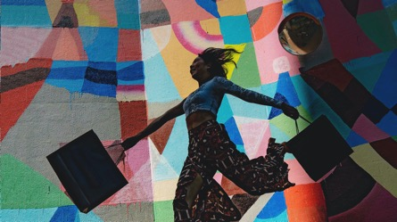
‘MÜKEMMEL İNSAN’ MARKANIZI SATIN ALMIYOR
İzleyicilerin başına tuhaf bir şey geldi. Pazarladığımız insanların gerçek insanlara benzemesinin üzerinden çok zaman geçmiş gibi görünmüyor. Ancak markaların yeni arabalarını piyasaya sürerken içgörü, ödül belgeleri ve açılış konuşmalarında hedef kitleyi nasıl tanımladıklarına göre bir şeyler değişti (sadece tartışma uğruna).
Yeni bir uber müşterisi ortaya çıktı ve hepimiz onun etik olarak kazandığı paranın peşindeyiz. Açık fikirli, sosyal açıdan bilinçli, yaşam boyu öğrenen, bireysel ama takım oyuncusu ve her şeyden önce özgün kişilerdirler.

Slide 15
‘MÜKEMMEL İNSAN’ MARKANIZI SATIN ALMIYOR
Ama öyle değiller, çünkü bu tarif, ödenecek faturaları, endişelenecek çocukları ve akşam yemeğini hazırlamak için bile zar zor zamanları olan, bırakın rafın kenarında durup, akşam yemeğinin kökeni hakkında sızlanıp duran gerçek bir kişiye ait değil. bunun kendi değerlerini yansıtıp yansıtmadığı (her halükarda, kristalize edecek zihinsel kapasiteye sahip değillerdir).

Slide 16
PLAYSTATION SPOTU GÜNLÜK YAŞAMI OYUNLAŞTIRIYOR

Slide 17
PLAYSTATION SPOTU GÜNLÜK YAŞAMI OYUNLAŞTIRIYOR
Sony Interactive Entertainment, PlayStation için "Oyunu ciddiye aldığında hayat eğlenceli olur" temalı 98 saniyelik bir film yayınladı. Adam & Eve/DDB’nin yarattığı “PS5: Oyunun sınırları yok” hareketli bir şehirde başlıyor. Bir kişi, PlayStation logolu düğmeye basarak trafik ışıklarının yanıp sönmesine neden oluyor. Yeşil, sarı ve kırmızı ışıklar yerine PlayStation sembolleri beliriyor.

Slide 18
PLAYSTATION SPOTU GÜNLÜK YAŞAMI OYUNLAŞTIRIYOR
Dünya oyuna dönüşüyor: çöp kutuları basketbol potası, merdivenler kaydırak, binalar engelli parkur oluyor. Reklam, “Oyunun sınırı yoktur” ifadesiyle bitiyor. Filmin yönetmeni Frédéric Planchon (Academy Films), yaratıcıları Gaby Grant ve Jane Barker. Medya planlaması ve satın alması EssenceMediacom tarafından yapıldı. Film, NBA 2K24 reklamından sonra "PS5: Oyunun sınırları yok" sloganıyla dikkat çekiyor.

Slide 19
E-TİCARETTE REKABET VE İNOVASYON

Slide 20
E-TİCARETTE REKABET VE İNOVASYON
Lewis Sellers, IDHL'nin Web ve E-Ticaret Bölümü Genel Müdürü.
Her sektörde olduğu gibi, e-ticarette de devler ve küçük işletmeler arasındaki mücadele sürüyor. Teknoloji odaklı platformlar sayesinde küçük işletmeler, devlere yetişme fırsatı buluyor. Shopify gibi platformlarla küçük markalar hızla çevrimiçi ortamda yer alabiliyor, maliyet avantajlarıyla inovasyonu teşvik edebiliyorlar. Ancak, bu durum müşteri deneyimini platformlara uydurma riski yaratıyor. Amaç, kutuların %80'ini işaretlemek değil, müşteri odaklı inovasyonu sürdürmek olmalı
.

Slide 21
E-TİCARETTE REKABET VE İNOVASYON
Her e-ticaret stratejisi, iki ila beş yıllık bir yatırım döngüsüne dayanmalı ve hem bütçeyi hem de hedefleri dengeleyecek şekilde planlanmalı. IDHL, küçük işletmeler ve dev markalara özel yol haritaları sunarak inovasyonu teşvik ediyor ve teknoloji yığınlarını optimize ediyor.
E-Ticaret Uzmanları Nasıl Yardımcı Olabilir?
Platformları ve çözümleri içeren özel yol haritaları oluşturmak.
Gerçekçi ve hırslı hedefler koymak.
Müşteri içgörüleri ve performans verilerinden yararlanmak.
Toplam Deneyimi (TX) optimize eden platformlar kullanmak.
Çok kanallı stratejilerle satıcı platformlarını entegre etmek.

Slide 22
CHAMPION KAMPANYASI: GEÇMİŞİN GÜCÜYLE YENİ BİR KAMPANYA

Slide 23
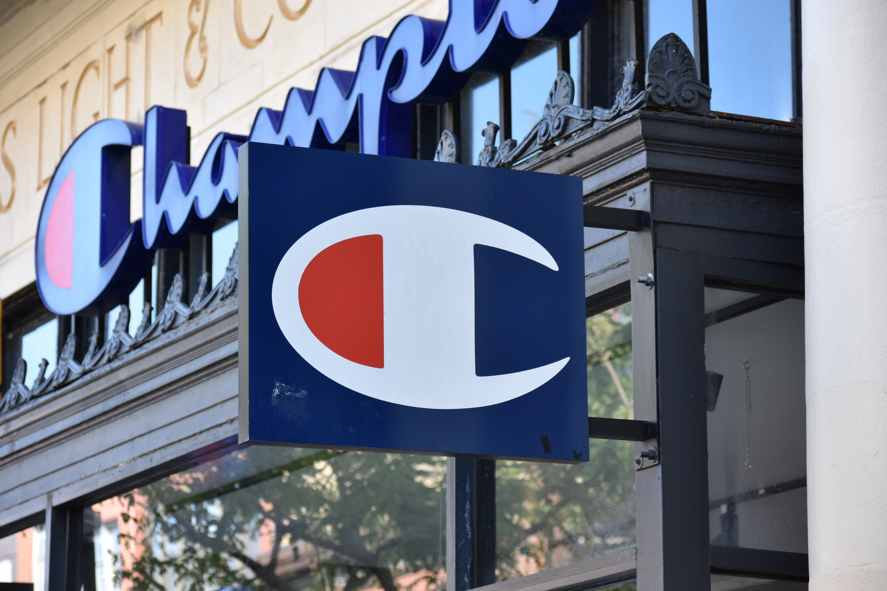
CHAMPION KAMPANYASI: GEÇMİŞİN GÜCÜYLE YENİ BİR KAMPANYA
Amerikalı spor giyim markası Champion, kapüşonlularının dayanıklılığını ve geçmişini sergileyen bir kampanya başlattı. Nynex’in yarattığı "The Fabric of a Champion", sosyal medyada yayınlanan 60 saniyelik bir filme odaklanıyor. Rapçi Loyle Carner’ın anlatımıyla Champion’ın Reverse Weave sweatshirt’lerinin Amerikan kolejlerinden modern sokak kültürüne uzanan hikayesi anlatılıyor. Reklam, Carner'ın sözler yazmasıyla başlıyor ve 1919’da Rochester’daki fabrikadan sahneler içeriyor.

Slide 24
CHAMPION KAMPANYASI: GEÇMİŞİN GÜCÜYLE YENİ BİR KAMPANYA
Carner, "Korkusuz olmak fedakarlıktan yoksun değildir..." diyor. Film, aşk, yaşam, spor, sanat ve müzikle tarihi örerek "Öyleyse ilerleyin" cümlesiyle bitiyor. Şubat 2025’te Avrupa’da gösterime girecek olan film, Carner tarafından yazıldı ve Rory Wood yönetti. Açık hava çalışmalarında Lily Brown’un fotoğrafları, medya satın alma Sauvage111, dijital medya ise Vervaunt tarafından yönetiliyor. Champion Europe pazarlama direktörü Chris Haggarty, kampanyayı “Avrupa’daki en büyük marka kampanyamız” olarak niteledi. Carner, "Değişim kaçınılmazsa ya gelişirsiniz ya da yok olursunuz" dedi.

Slide 25
TEŞEKKÜRLER

